Slide 1
Linux系统安装和介绍
誉天教育

Slide 2
誉天教育
华为认证授权培训考试中心
湖北独家VUE授权认证考场
湖北独家授权RHCE培训考试中心
全球首家红帽RHCA/RHCVA授权培训考试机构
红帽学院中国区推广中心
中国区授权红帽RHCE培训总代理
湖北Oracle WDP授权培训考试中心
目前誉天在北京、广东、浙江、湖南、湖北等地设有分支机构。

Slide 3
自我介绍
RHCE7.0和8.0（红帽认证工程师）
OCP（甲骨文数据库认证工程师）
HCIE-Bigdata（华为认证大数据专家）
HCIP-AI HiAI Developer （华为终端资深AI开发工程师）
HCIP-AI EI Developer （华为企业资深AI开发工程师）

Slide 4
Linux系统和红帽认证的基本介绍
RHEL8.0系统的安装
掌握开源软件的本质
探讨linux的起源
Red Hat操作系统的发行版
其他Linux系统的发行版
了解linux的基本原理

Slide 5
Linux是什么？

Slide 6
Linux能做什么事情？
应用
程序
大数据
物联网、云计算、大数据，或许你都耳熟能详，但是Linux可能你却感觉到有点陌生。这些未来趋势的行业使用的嵌入式、c++、JAVA、PHP等底层应用软件都是在Linux操作系统上，未来国产化服务器都是安装的Linux操作系统。
云计算
物联网
鲲鹏
生态
人工
智能
https://www.netcraft.com/

Slide 7
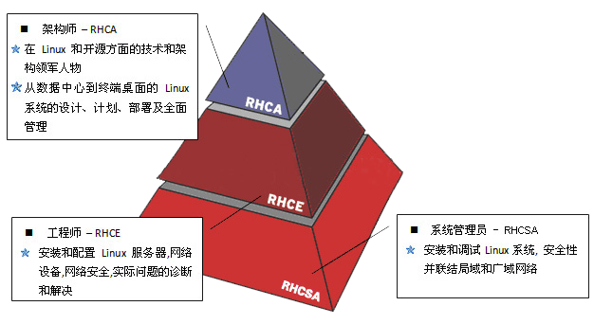
红帽认证体系
红帽认证架构师 - RHCA
系统优化
集群部署
虚拟化和云
分布式存储
自动化运维
红帽认证工程师 - RHCE
系统日志
安全管理
存储管理
服务部署
系统安装和部署
故障排错
红帽认证系统管理员 - RHCSA
系统安装
用户管理
权限管理
网络管理
基本命令使用等
22

Slide 8
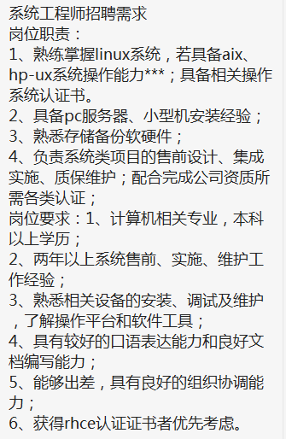
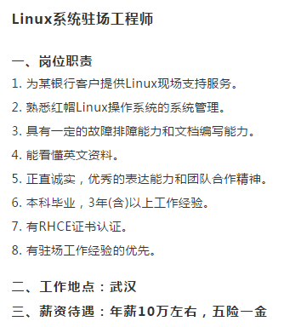



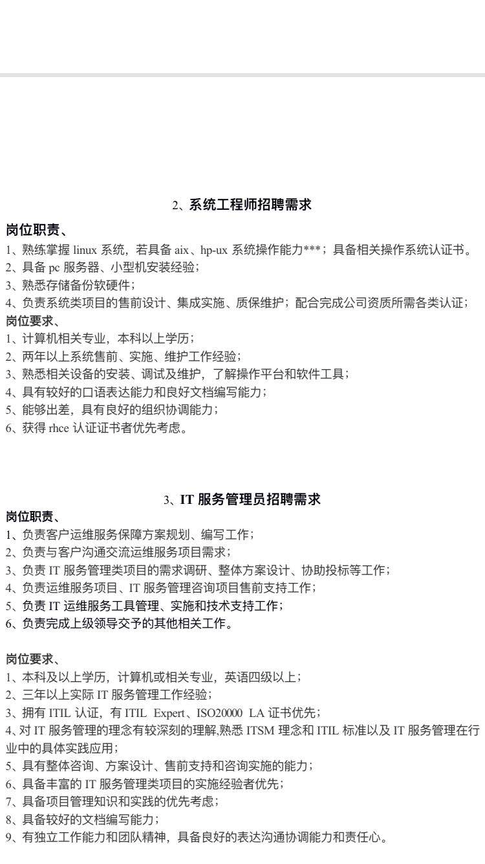
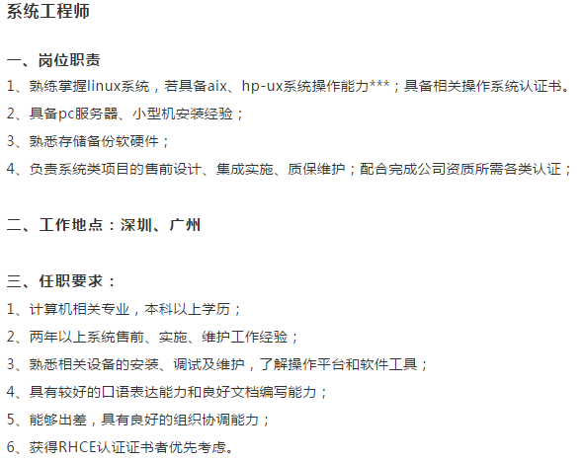
招聘需求

Slide 9
Linux系统方向薪资情况
百度、阿里巴巴、腾讯等国内排行前100位的互联网公司，全部使用的是Linux系统，Linux云计算/大数据架构师等高端人才，而企业更是高薪难求，未来5年，我国Linux人才缺口将达到120万，经济下滑，就业难，而Linux这项技能会让你高薪笑傲职场。

Slide 10
RHCE学习方法
空杯心态，从0开始
保证出勤
课堂笔记
课后作业
理论加实践
微信qq，腾信课堂和webex实名登录

Slide 11
RHEL8.0操作系统的安装

Slide 12
什么是开源软件？
开源软件：软件的源代码共享给所有人
自由软件基金会定义了四大自由：
允许以任何目的运行软件
允许学习和修改软件的源代码
允许重新发布软件
允许开发软件的衍生版本

Slide 13
开源软件对比闭源软件的优势
低风险
低成本
使用闭源软件无疑把命运交付给他人，一旦封闭的源代码没有人来维护，你将进退维谷；而且相较于商业软件公司，开源社区很少存在倒闭的问题。
开源工作者都是在幕后默默且无偿地付出劳动成果，为美好的世界贡献一份力量，因此使用开源社区推动的软件项目可以节省大量的人力、物力和财力。
开源软件
高品质
更透明
相较于闭源软件产品，开源项目通常是由开源社区来研发及维护的，参与编写、维护、测试的用户量众多，bug修复及时。
没有哪个会把木马、后门等放到开放的源代码中，这样无疑是把自己的罪行暴露在阳光之下。

Slide 14
Linux的发展史
1984年，Richard Stallman发起了GNU源代码开放计划并制定了著名的GPL许可协议。
1987年，GNU计划获得了一项重大突破—gcc编译器发布
1991年10月，芬兰赫尔辛基大学的在校生Linus Torvalds编写了一款名为Linux的操作系统。该系统因其较高的代码质量且基于GNU GPL许可协议的开放源代码特性，迅速得到了GNU计划和一大批黑客程序员的支持。
1994年1月，Bob Young在Linux系统内核的基础之上，集成了众多的源代码和程序软件，发布了红帽系统并开始出售技术服务，这进一步推动了Linux系统的普及。
2020年3月，Linux内核已经发展到了5.6版本，并且Linux系统版本也有数百个之多，但它们依然都使用Linus Torvalds开发、维护的Linux系统内核。RedHat公司也成为了开源行业及Linux系统的带头公司。
1984年
1987年
1991年
1994年
2020年

Slide 15
红帽的发行版本
Linux分发是基于linux内核的操作系统
Red Hat Enterprise Linux
应用程序和功能更稳定
有专业的技术支持服务
Fedora
应用更多，功能更新
社区支持(不提供Red Hat官方支持)
针对个人的操作系统
Centos
社区企业操作系统
基于Red Hat Enterprise Linux开发
完全免费，但不提供任何商业支持

Slide 16
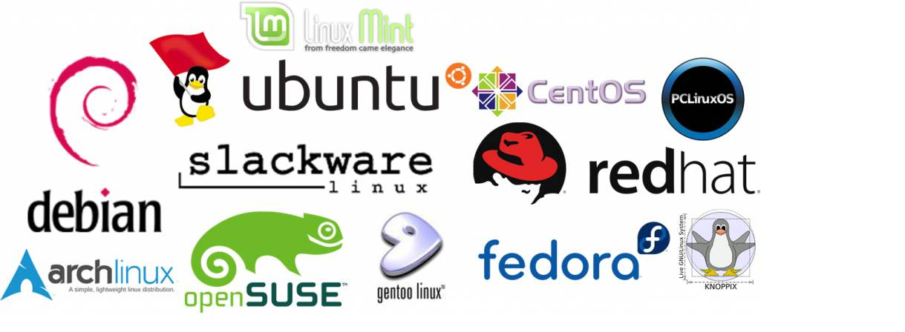
Linux其他发行版

Slide 17
为什么选择红帽？？

Slide 18
Linux基本准则
一切都是文件(包括硬件)
小而功能单一的应用程序
组合多个程序一起执行复杂的任务
跟用户操作界面无关
以文本文件形式保存配置数据

Slide 19
RHEL8.0系统安装
开源软件
Linux的起源
红帽的各个发行版
Linux的基本原则

